Slide 1
Realidade Aumentada
Unity

Slide 2
Conceitos básicos (muito importante)
📌 Unidade de medida no AR
1 unidade do Unity = 1 metro no mundo real
Se algo fica “gigante” → o problema é escala, não câmera
📌 Quem manda no mundo AR
AR Session → controla o rastreamento
XR Origin (AR Origin) → define o sistema de coordenadas do mundo
AR Camera → é a câmera real do celular
⚠️ Nunca mova a AR Camera manualmente

Slide 3
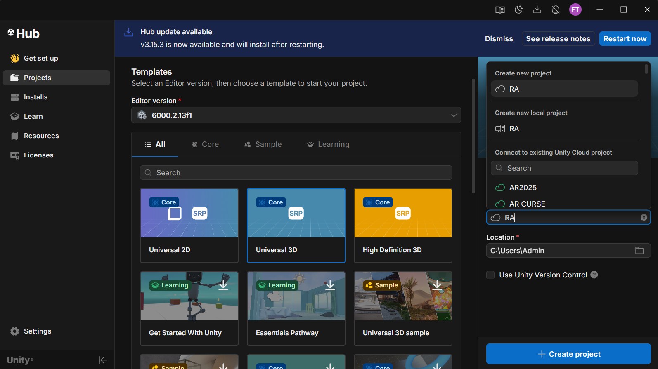
🔹 ETAPA 2 – Criar o projeto correto no Unity 6
Unity Hub
New Project
Template: 3D (URP) (recomendado)
Nomeie o projeto

Slide 4
🔹 ETAPA 3 – Instalar os pacotes certos (fundilmental)
🔹 Essenciais para AR
AR Foundation
👉 Coração do AR no Unity
  Faz a ponte entre ARCore (Android) e ARKit (iOS)
  Sem ele, não existe AR no Unity
Google ARCore XR Plugin
👉 AR no Android
  Plane detection
  Image tracking
  Anchors
  Light estimation
Apple ARKit XR Plugin
👉 AR no iOS
  Mesmas funções do ARCore, mas para iPhone/iPad
XR Core Utilities
👉 Utilitários base para AR/XR
  XR Origin
  Trackables
  Helpers de espaço e escala
Vá em Window → Package Manager
Instale:
✔ AR Foundation
✔ ARCore XR Plugin (Android)
✔ ARKit XR Plugin (iOS – se precisar)
Use versões compatíveis com Unity 6 (não

Slide 5
Outros Pacotes
✅ PACOTES QUE SERVEM PARA AR E VR (XR)
Esses são a infraestrutura XR 👇
OpenXR Plugin
👉 Padrão moderno para AR/VR
  Base para dispositivos XR
  Necessário principalmente para VR
Unity OpenXR Android XR
👉 Extensão OpenXR para Android
  Mais usado em VR
  AR geralmente não precisa
XR Plugin Management
👉 Gerencia qual XR está ativo
  ARCore
  ARKit
  OpenXR
📌 Obrigatório ter, mesmo que você use só AR
PACOTES DE REALIDADE VIRTUAL (RV)
Esses são focados em óculos VR 👇
🔹 Específicos de VR
XR Hands
👉 Rastreamento de mãos (Meta Quest, Vision Pro, etc)
XR Interaction Toolkit
👉 Interações em VR:
  Teleport
  Grab
  Ray Interactor
  Controllers
⚠️ Não é obrigatório para AR com QR Code ou jogos de mesa

Slide 6
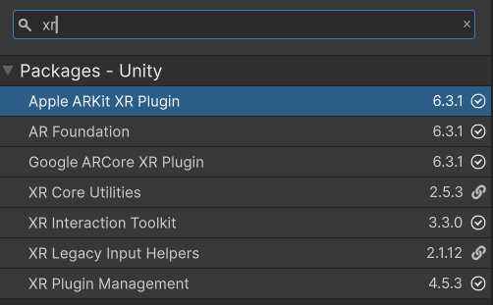
Pacotes para testes
🧪 PACOTES DE SIMULAÇÃO / TESTE
XR Simulation Environments
👉 Simular AR no Editor
  Útil para testes
  ❌ Não funciona como AR real
  ❌ Não substitui celular

Slide 7
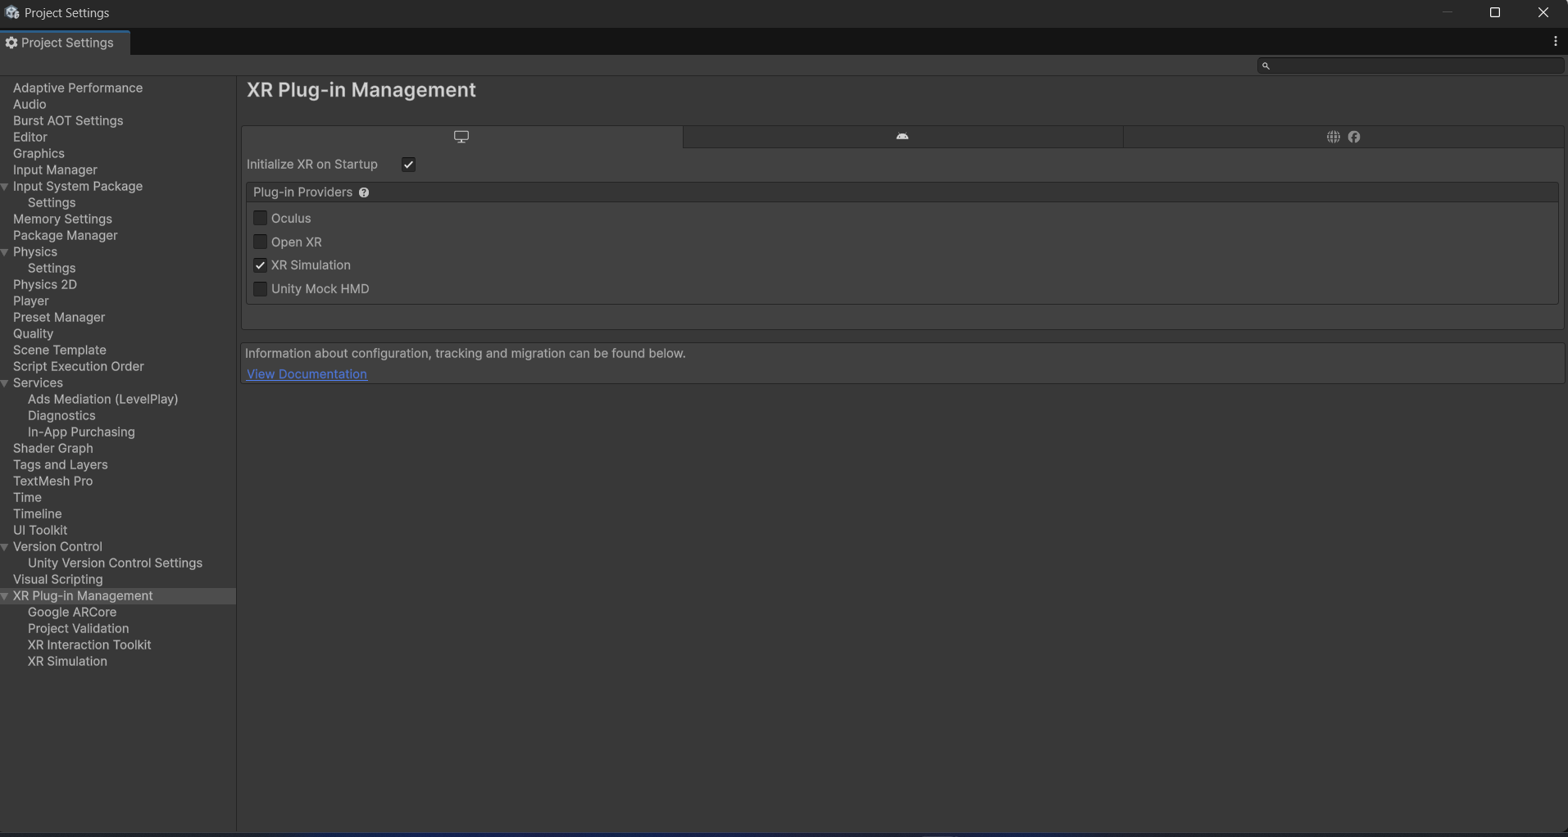

Slide 8
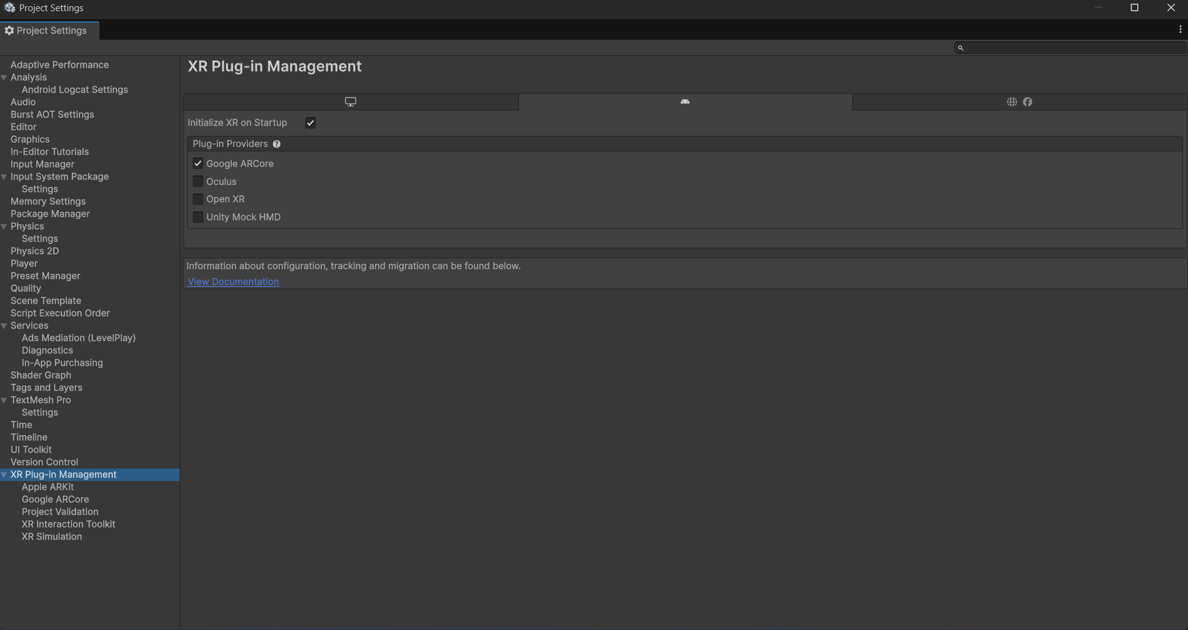

Slide 9
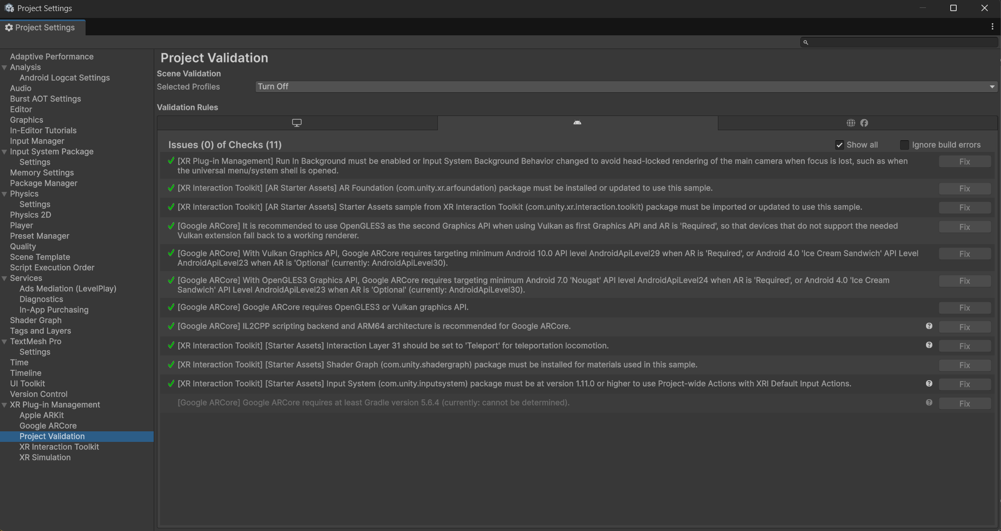

Slide 10
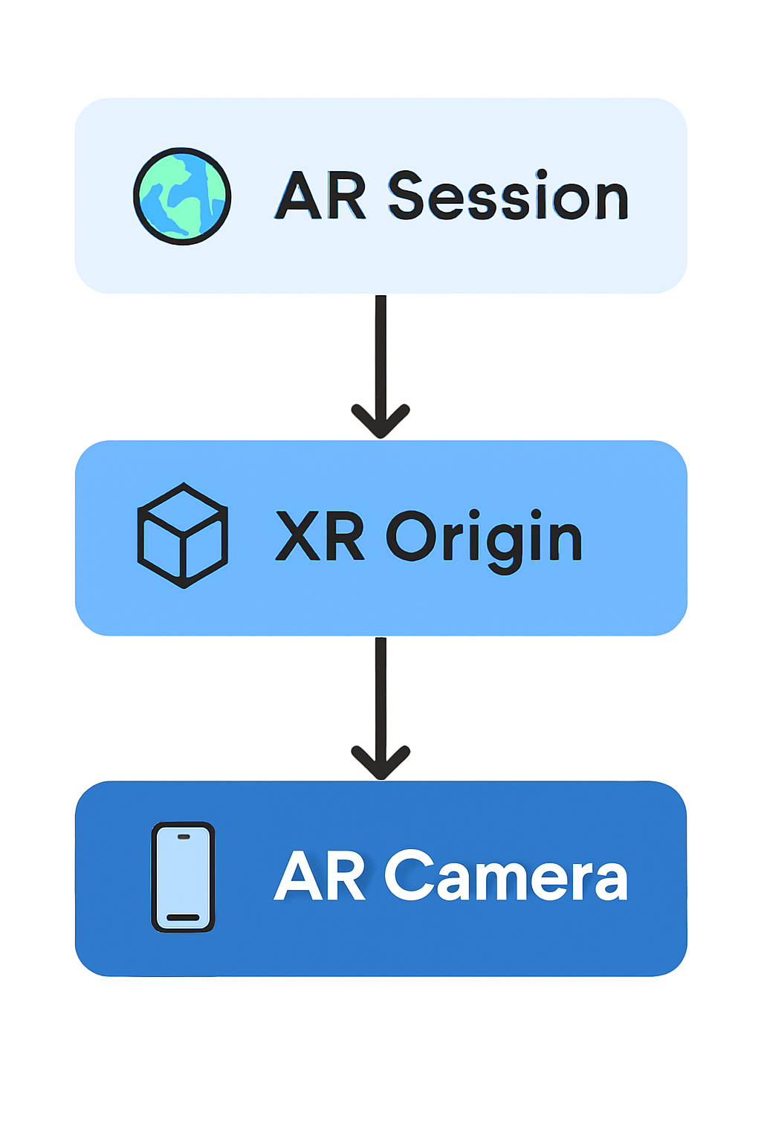
🔹 ETAPA 4 – Configurar a cena base de RA
AR Session no topo, controlando o rastreamento.
XR Origin no meio, definindo o sistema de coordenadas.
AR Camera na base, representando a câmera real do celular.

Slide 11
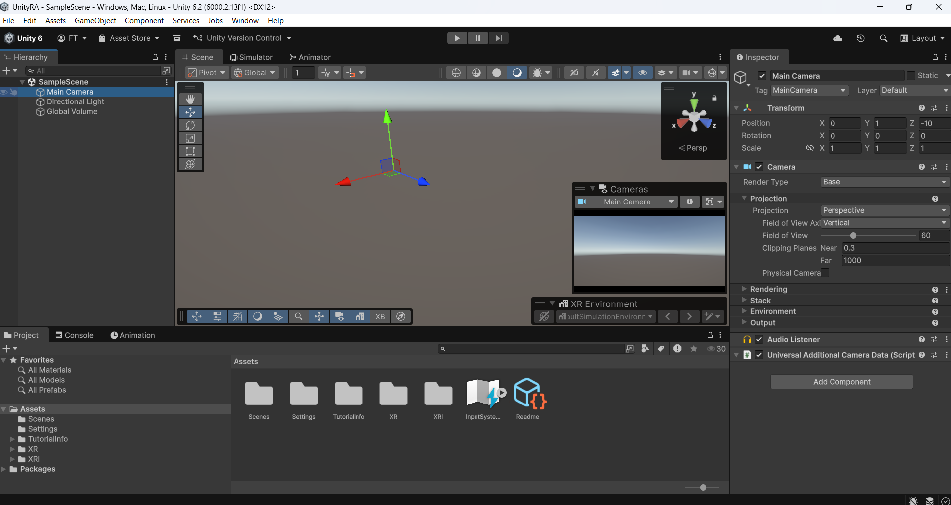
Apague a Câmera

Slide 12
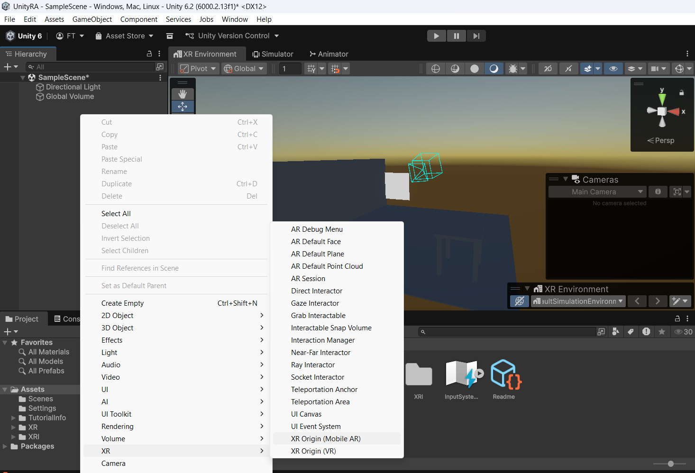
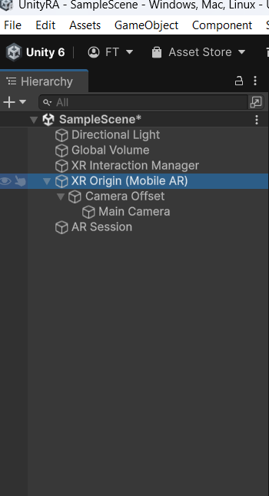

Slide 13
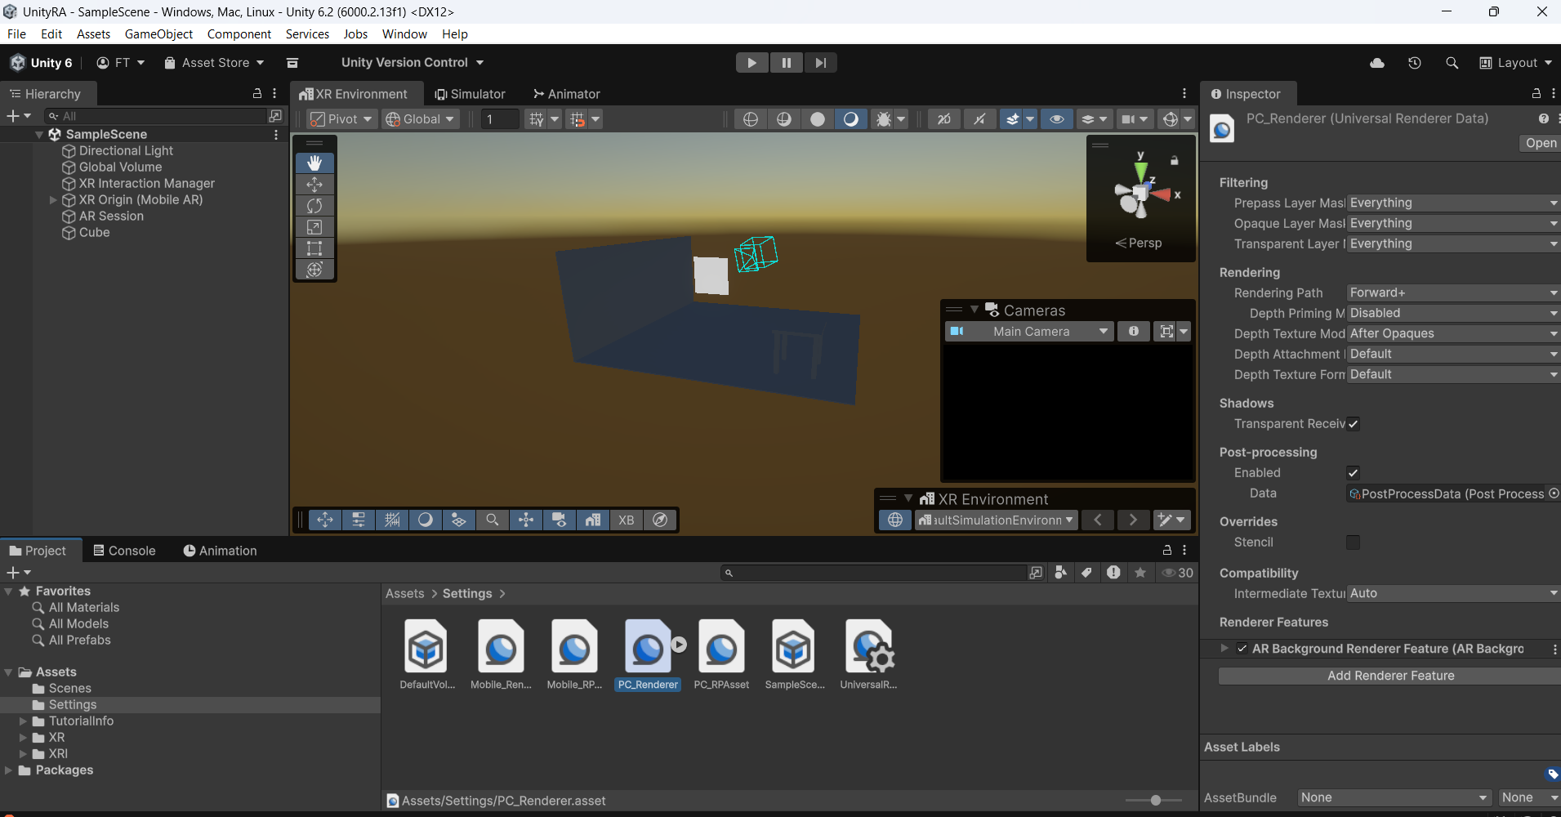
Faça o mesmo caso use Android na config

Slide 14
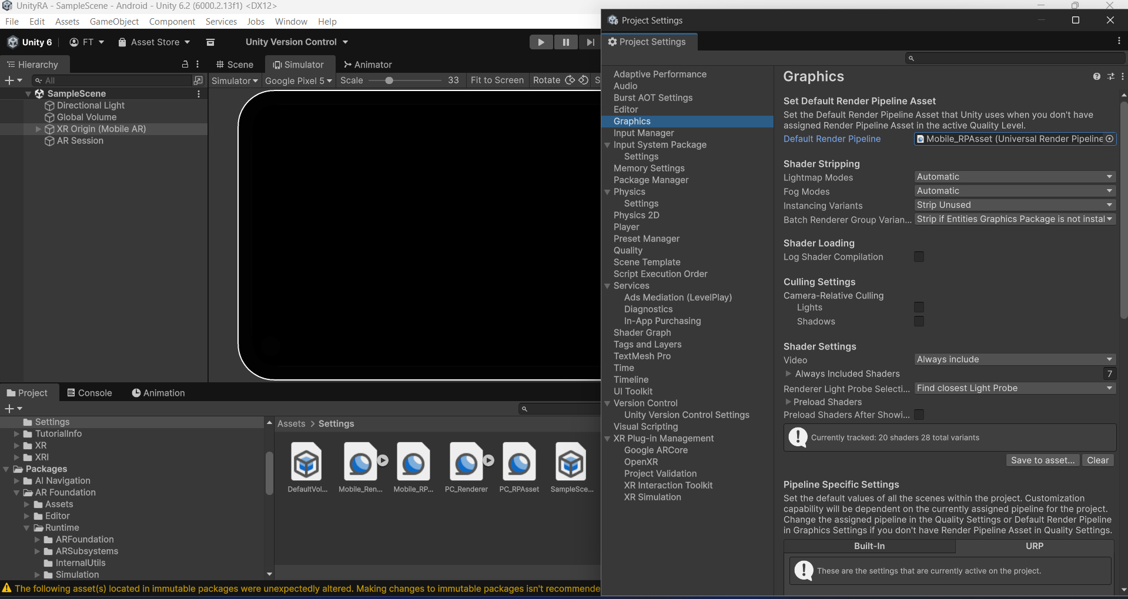

Slide 15
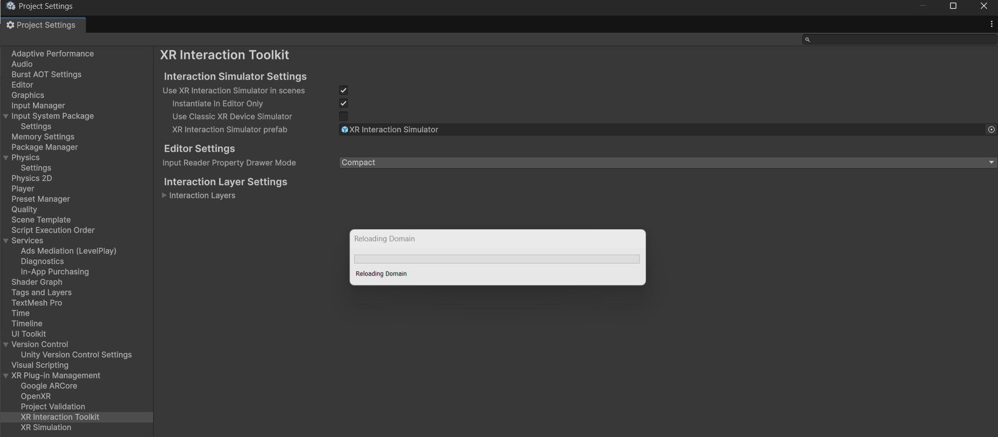

Slide 16
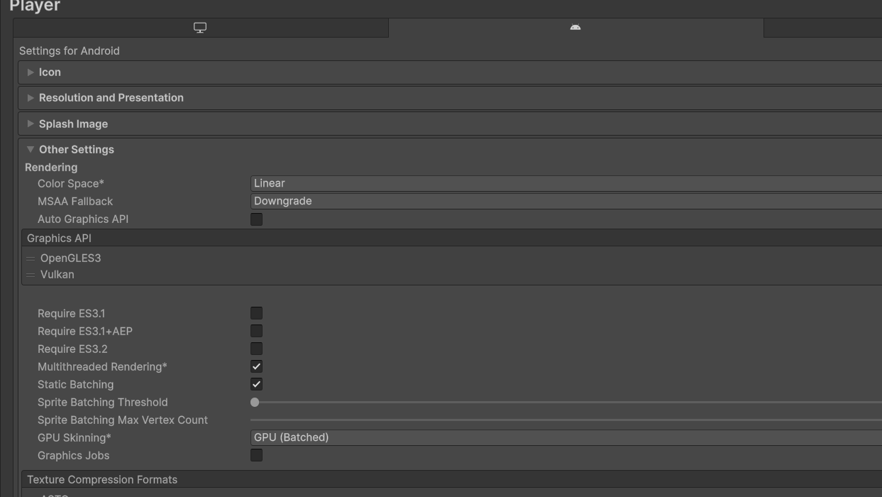
Importante para funcionar no Smartphone a câmera

Slide 17

Parabéns você configurou RA

